Slide 1
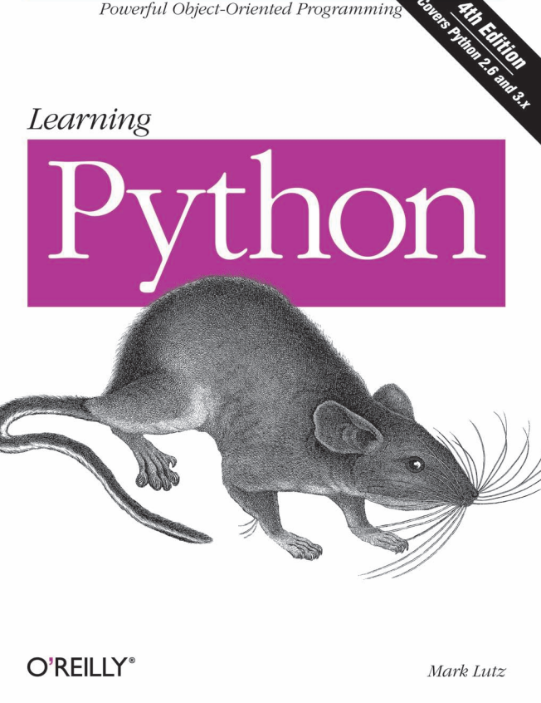
Python has been around for some 19 years and has been widely used (stable and robust)
Why do people use Python?
Software quality (readability, reusable, mantainable, objec oriented programming)
Program portability
Support libraries
Very good in data handling
Enjoyment
Who uses Python today?
Youtube
BitTorrent
IBM, HP, Intel
Pixar
JPMorgan
NASA
OOP ,free, portable, powerful, mixable, easy to use, easy to learn, huge community

Slide 2
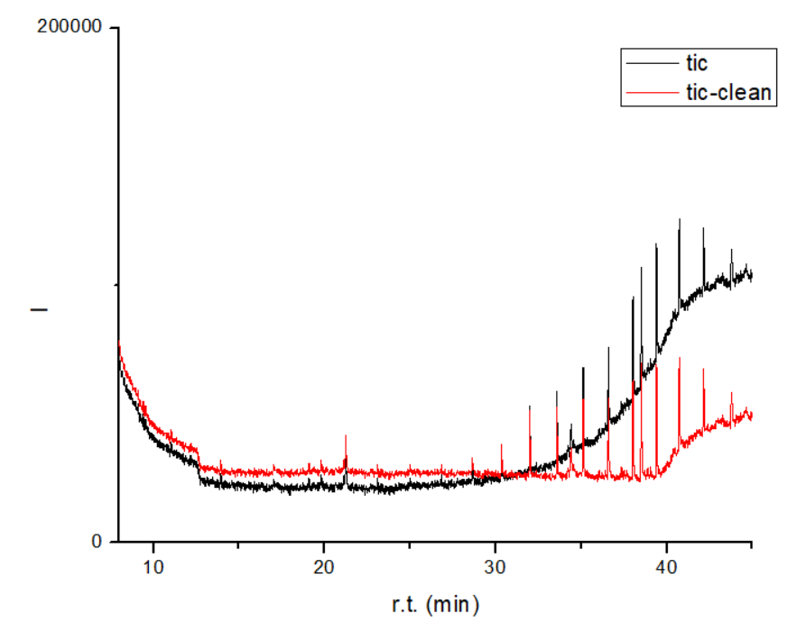
GCMS DATA ANALYSIS
Obtenemos los archivos .CDF directamente del GCMS
Realizamos un pre-procesamiento que incluye: suavizado, corrección de línea base, deconvolución/selección de picos, filtrado de picos
Se obtienen los tic del antes y después para hacer una verificación gráfica del proceso
Se realiza la alineación por medio de una alineación dinámica

Slide 3
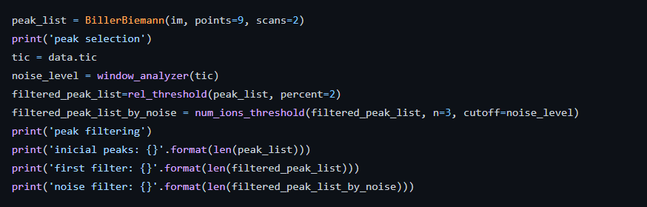
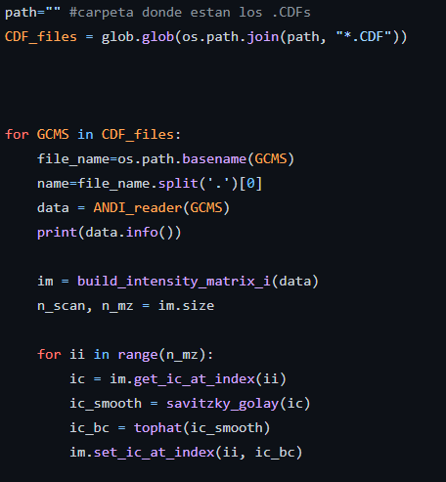
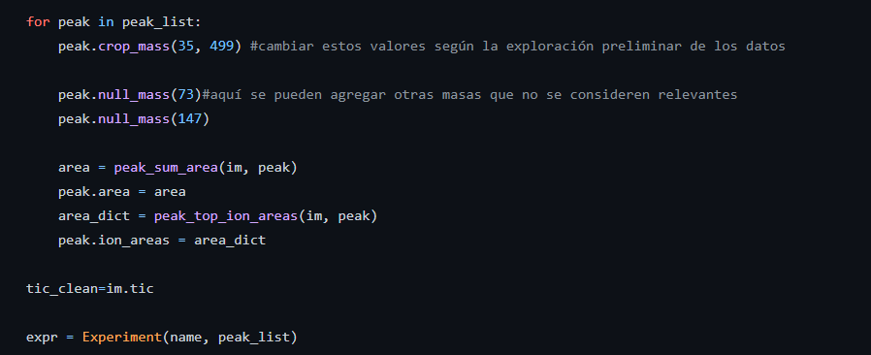

Slide 4
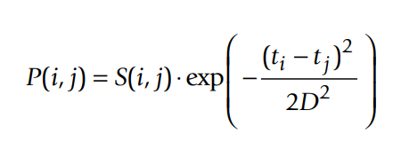

2 metodologías:
alineación de perfiles cromatográficos antes de la detección de picos o haciendo coincidir los picos de señal después de que se hayan extraído de las matrices de datos cromatográficos
El enfoque propuesto se basa tanto en los tiempos máximos de retención como en la MS
D-umbral en los tiempos de retención
Comparación entre los tiempos de retención
Similitud entre señales cromatográficas
$\left(t_{i}−t_{j}\right)≫D ∴ e^{−\frac{(ti−tj)^{2}}{2D^{2}}}$ tenderá a cero
Así los espectros de masas sean iguales, si los tr no coinciden con el umbral, P(i, j) se acercará a cero
Similitud entre espectros de masas (producto punto normalizado)
G-gap penalty

Slide 5
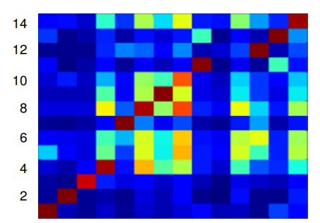
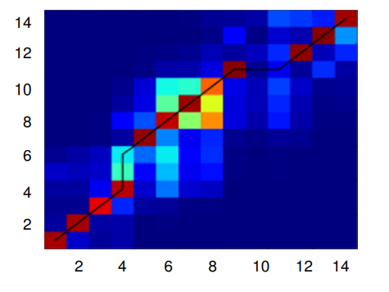
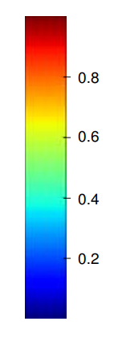
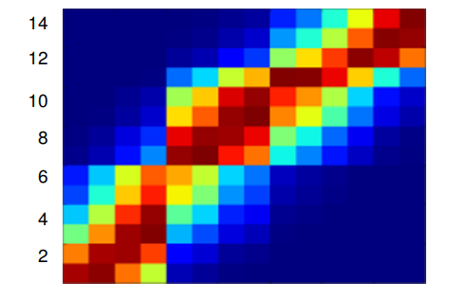
r.t. similarity
Mass spectra similarity
Equation similarity

Slide 6
Todas las posibles parejas de las listas de picos se alinean y se calcula un índice de similitud entre ellas
(T1)
2. Se construye un dendrograma basados en la similitud entre las listas de picos
(F1)
3. Las listas de picos son alineadas progresivamente
(A1)

Slide 7
